Slide 1
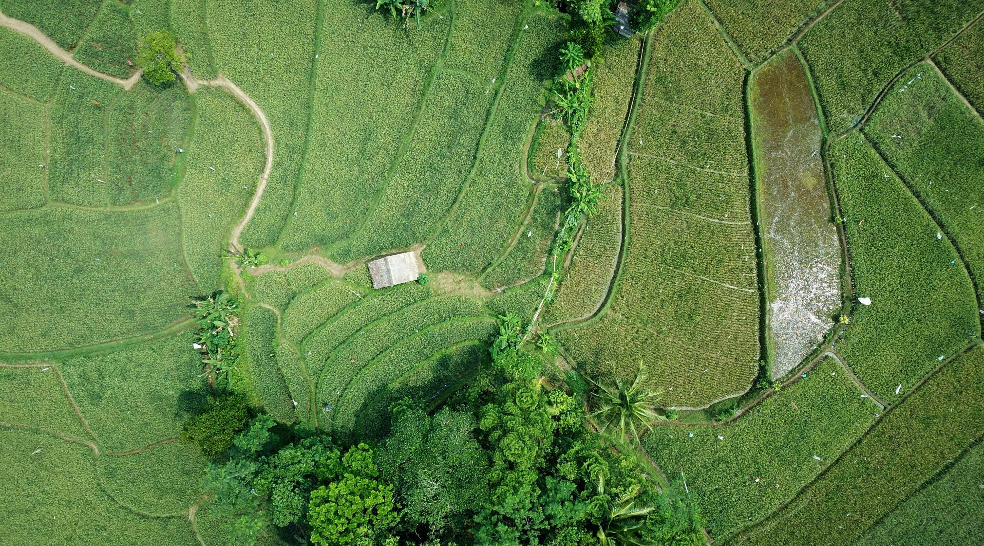

T4SD HUB
Việt Nam
Ann-Kathrin Zotz
Quản lý toàn cầu dự án Thương mại vì sự phát triển bền vững (T4SD)

Slide 2

ITC là gì?

Slide 3
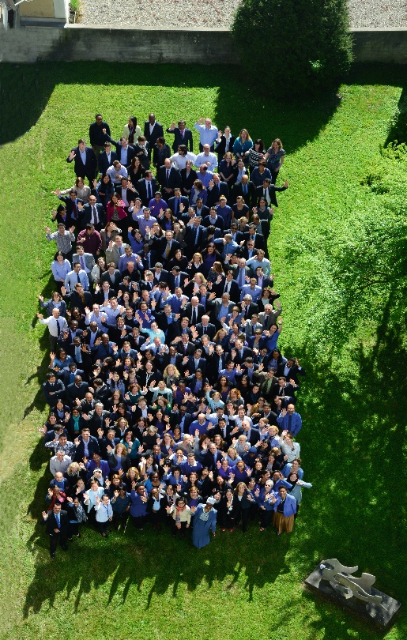
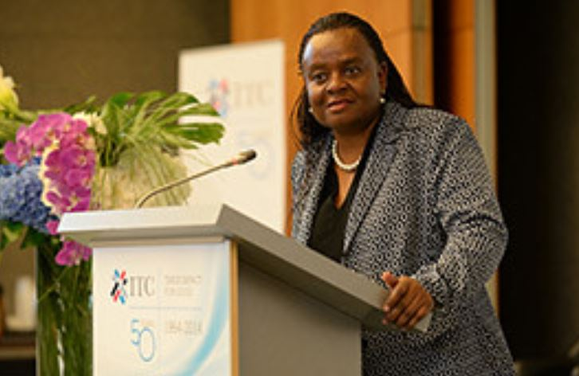



Về ITC
Được thành lập năm 1964 tại Geneva, Thụy Sĩ
Là cơ quan liên hiệp của Liên Hợp Quốc (UN) và Tổ chức Thương mại Thế giới (WTO).
Thành viên toàn cầu
Dorothy Tembo, Acting Executive Director
ITC staff on 50th anniversary

Slide 4

Giúp các doanh nghiệp nhỏ trong hoạt động thương mại
ITC tập trung hỗ trợ các doanh nghiệp siêu nhỏ, nhỏ và vừa (MSME) của các quốc gia có nền kinh tế đang phát triển và mới nổi để cạnh tranh trên thị trường quốc tế
ITC đã hỗ trợ như thế nào?
Cung cấp thông tin về thương mại và thị trường
Xây dựng một môi trường kinh doanh thân thiện
Thúc đẩy các tổ chức hỗ trợ thương mại và đầu tư
Kết nối với các chuỗi giá trị quốc tế
Thúc đẩy xu thế thương mại xanh
Hỗ trợ hội nhập khu vực và hợp tác Nam-Nam
© Shutterstock.com

Slide 5










Mục tiêu toàn cầu của Liên Hợp Quốc = Mục tiêu của ITC
Thương mại là một công cụ giúp đạt được các Mục tiêu Toàn cầu về Phát triển Bền vững của Liên Hợp Quốc, thông qua sự đa dạng hóa, giá trị gia tăng, tạo việc làm cho thanh niên, trao quyền kinh tế cho phụ nữ và sự bền vững.
ITC hỗ trợ trực tiếp 10 trong số 17 Mục tiêu toàn cầu:

Slide 6

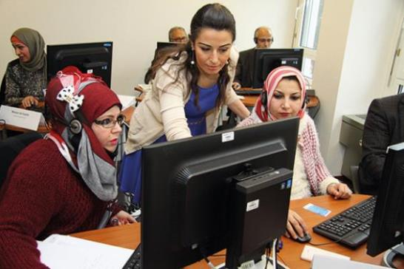
Sản phẩm chính của ITC: các công cụ
­­Các công cụ thông tin miễn phí và trực tuyến về thương mại và thị trường
Giúp các doanh nghiệp, các nhà hoạch định chính sách và nhiều đối tượng khác nhau khám phá các cơ hội thương mại và đầu tư tiềm năng:
  Bản đồ Thương mại
  Bản đồ Tiếp cận Thị trường
  Bản đồ Đầu tư
  Bản đồ Cạnh tranh Thương mại
  Bản đồ Tiêu chuẩn
  Bản đồ Mua sắm
  Bản đồ Tiềm năng Xuất khẩu
  Bản đồ Bền vững
© Shutterstock.com

Slide 7
Dự án Thương mại vì sự phát triển bền vững (T4SD)

Slide 8





T4SD Hubs là gì?
Khái niệm
  các đầu mối ảo, được thành lập tại quốc gia, nhằm cung cấp hỗ trợ kỹ thuật cần thiết cho các Doanh nghiệp nhỏ và vừa (DNNVV) xây dựng năng lực và kiến thức để triển khai các hoạt động kinh doanh xanh thông qua các dịch vụ tập trung vào những khía cạnh chính như là tiêu chuẩn bền vững, khả năng thích ứng với khí hậu và sử dụng hiệu quả nguồn tài nguyên.
Cung cấp
  Kinh tế tuần hoàn: Giảm thiểu, tái sử dụng và tái chế
  Bản đồ Bền vững và các Tiêu chuẩn Bền vững
  Bộ công cụ thích ứng với khí hậu
  Định vị các sản phẩm bền vững trên thị trường quốc tế
  Tiếp cận tài chính xanh và thị trường cho các sản phẩm bền vững
Thích ứng với khí hậu
Kinh tế tuần hoàn
Hợp phần RECP
T4SD Hubs
Định vị các sản phẩm bền vững
Các tiêu chuẩn bền vững
Tiếp cận Tài chính Xanh

Slide 9






T4SD Hubs hỗ trợ các DNNVV như thế nào?
Điều tra ban đầu
Hội thảo
Đào tạo giảng viên
Đào tạo cho các DNNVV
Chiến lược – Kế hoạch hành động
Tài chính xanh & Tiếp cận thị trường
được tiến hành để hiểu nhu cầu của các DNNVV tại quốc gia và để chọn các hợp phần kỹ thuật phù hợp
được tổ chức để xác định các kỳ vọng của DNNVV cho các chủ đề được chọn
những người có hồ sơ phù hợp với chủ đề và hoạt động trong các lĩnh vực này
trong lĩnh vực bởi các giảng viên được lựa chọn để đánh giá tình hình của công ty
cho các công ty, được thành lập dựa trên dữ liệu thu thập được trong quá trình đào tạo
giúp công ty tiếp cận tài chính xanh và thị trường quốc tế

Slide 10
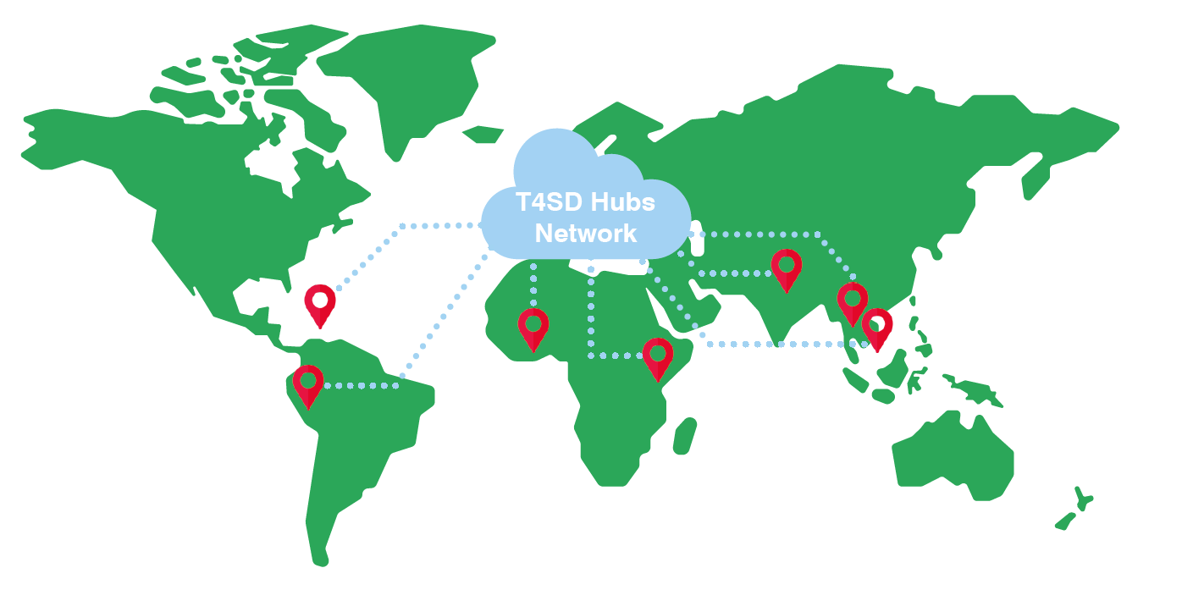
Thành tựu đạt được
Được thành lập tại 6 quốc gia (Ghana, Kenya, Lào, Nepal, Peru và Việt Nam) từ năm 2019. 1 hub khu vực tại Caribê vào năm 2020
404 công ty hưởng lợi từ đào tạo của hub và các hội thảo kỹ thuật
115 công ty hưởng lợi trực tiếp từ chương trình đào tạo
108 chuyên gia được đào tạo về các phương pháp của ITC về Thích ứng với Khí hậu, Sử dụng hiệu quả nguồn tài nguyên và các Tiêu chuẩn Bền vững

Slide 11
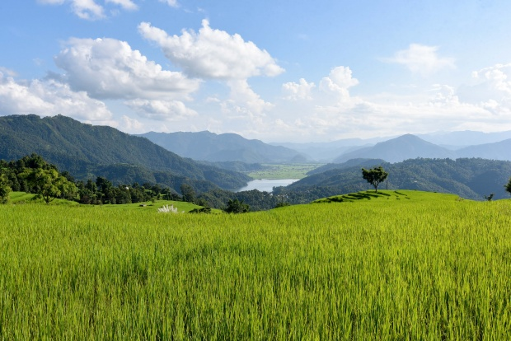
T4SD Hub Việt Nam
Về T4SD Hub Việt Nam
Cơ quan chủ quản: Cục Xúc tiến thương mại (Vietrade)
Lĩnh vực sản phẩm: Sản phẩm nông nghiệp, chè, tiêu (hợp phần VSS), dệt & may (hợp phần RECP)
Hợp phần đã kết thúc (2019): hợp phần VSS
Hợp phần đang triển khai (2020): RECP, Tiếp cận tài chính, Xúc tiến thị trường
Nhóm dự án:
  Bà Ann-Kathrin Zotz – Quản lý toàn cầu T4SD Hubs
  Ông Đức (Bruce) Đặng– Cán bộ tại ITC
  TS. Nguyễn Bảo Thoa – Tư vấn trưởng tại Việt Nam
  Bà Thúy Nguyễn – Giám đốc Trung tâm Ứng dụng Công nghệ thông tin, Vietrade – điểm đầu mối của dự án

Slide 12
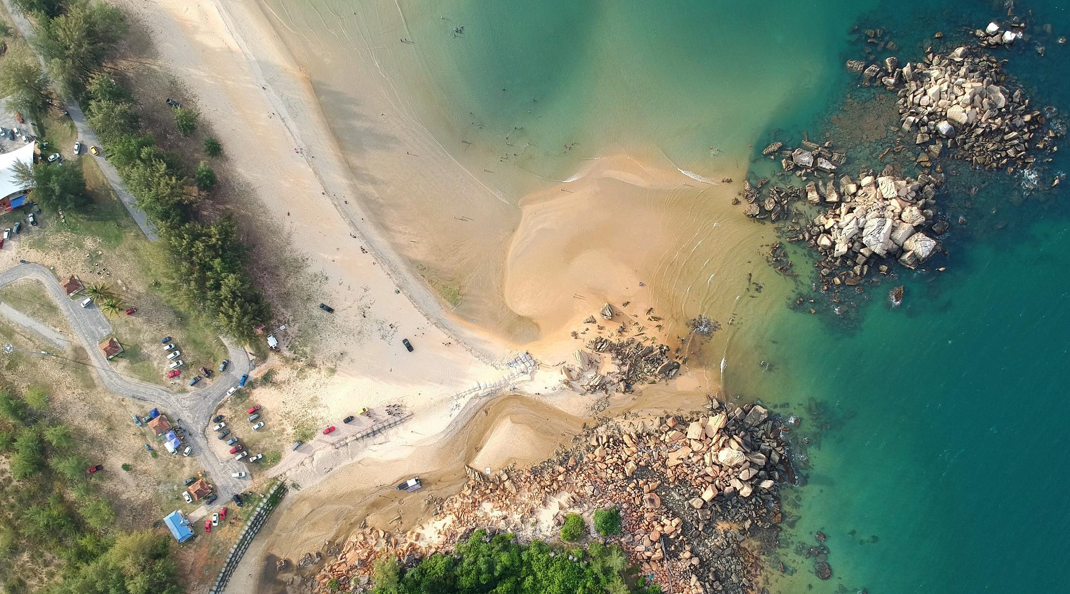




Xin cảm ơn!
Ann-Kathrin Zotz
zotz@intracen.org
www.sustainabilitymap.com

